Slide 1
„Jó gyakorlat” Kisfizikus tábor

Slide 2
„Nem a tudomány, a szeretet művel csodákat.” /Eötvös József/

Slide 3
Móra Ferenc Általános Iskola és Alapfokú Művészetoktatási Intézmény Hajdúdorog, Tokaji út 5.

Slide 4
Az iskola bemutatása röviden
Iskolánkban jelenleg 23 tanulócsoport, 420fő általános iskolai és 205 fő alapfokú művészeti oktatásban résztvevő tanuló van.
2011. óta Akkreditált Kiváló Tehetségpont
Tehetséggondozó munkánk sikerét megyei, regionális és országos versenyeredmények jelzik.

Slide 5
Az iskolánkban folyó nevelő - oktató munka pedagógiai céljai
Pedagógiai tevékenységünk célja az, hogy tanulóinkban váljon meggyőződéssé a valódi emberi értékek választása, követése, és az azok érvényesüléséért való küzdelem, érezzék, hogy ezek árán válhatnak művelt, szabad, gazdag személyiséggé, alkotásra és boldogságra képes emberré, nemzeti kulturális értékeink átörökítőivé.

Slide 6
Innovációk iskolánkban
Projekt megnevezése | A megvalósítás időpontja | A projekt összes költsége (Ft) | Támogatott projekt esetén program neve | Támogatott projekt esetén pályázati azonosító szám
Projekt 1 | 2009.05.01.-2010.08.31. | 46.849.696 | Kompetencia alapú oktatás, egyenlő hozzáférés – innovatív intézményekben | TÁMOP 3.1.4-08/-2009-012
Projekt 2 | 2010.03.01.-2012.06.15 | 10.014.247 | Pedagógusképzések | TÁMOP 3.1.5/09/A/2-0056
Projekt 3 | 2011.06.15-2012.06.15. | 5.263.000 | Fenntartható fejlődés Hajdúdorogon | KEOP 6.1.0/A/11-2011.0035

Slide 7
A „Jó gyakorlat” célja
A Kisfizikus tábor célja, hogy
játékosan, sok-sok kísérlettel, szabadidős tevékenységgel megszerettesse a tanulókkal a természettudományokat,valamint a matematikát.

Slide 8
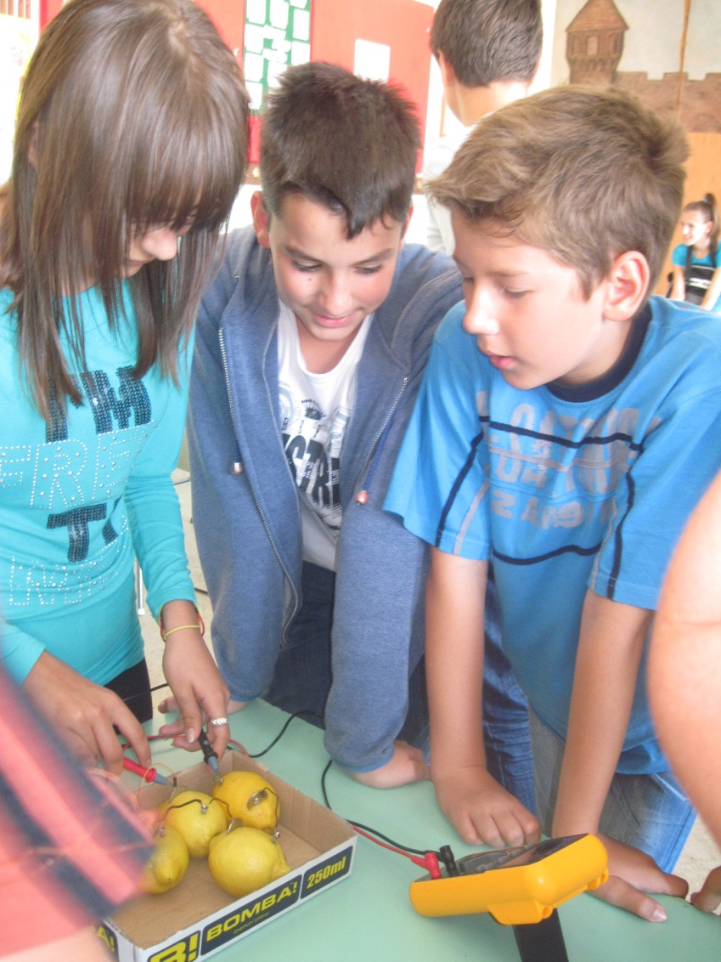
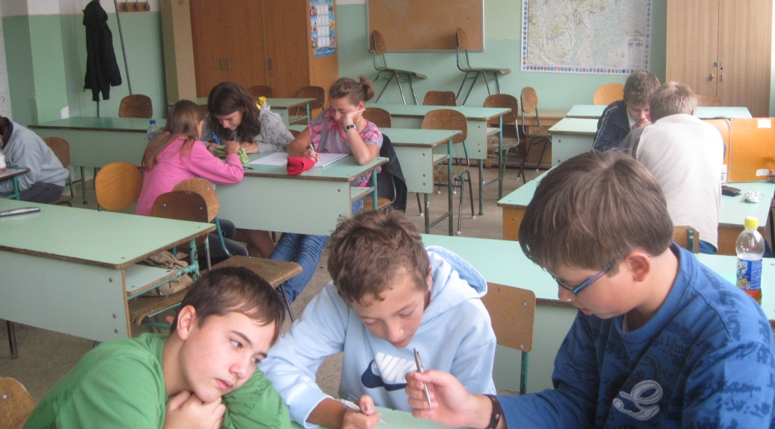
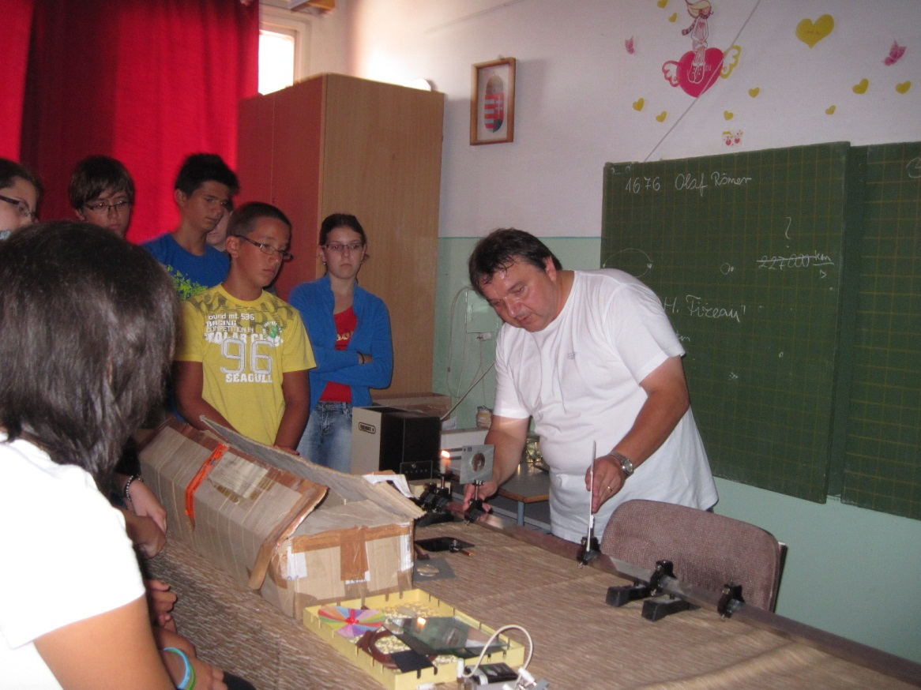

Slide 9
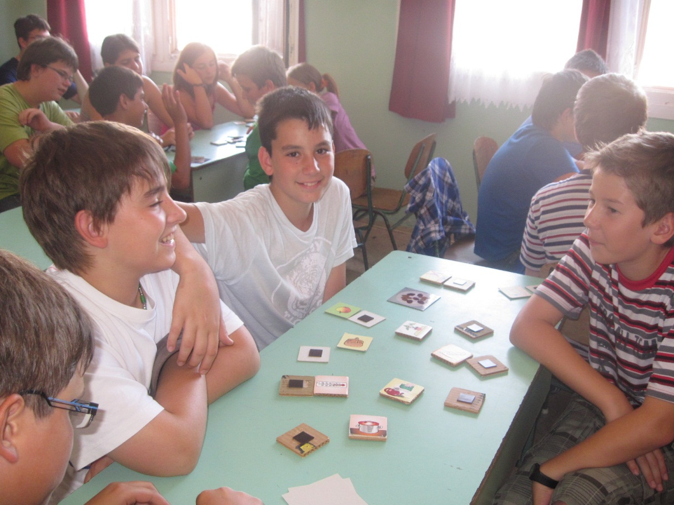

Slide 10
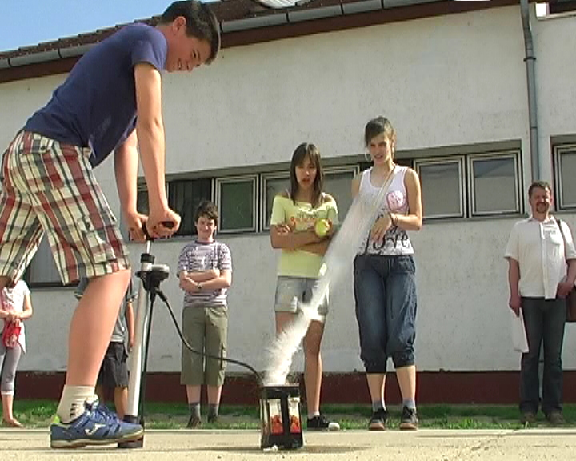

Slide 12
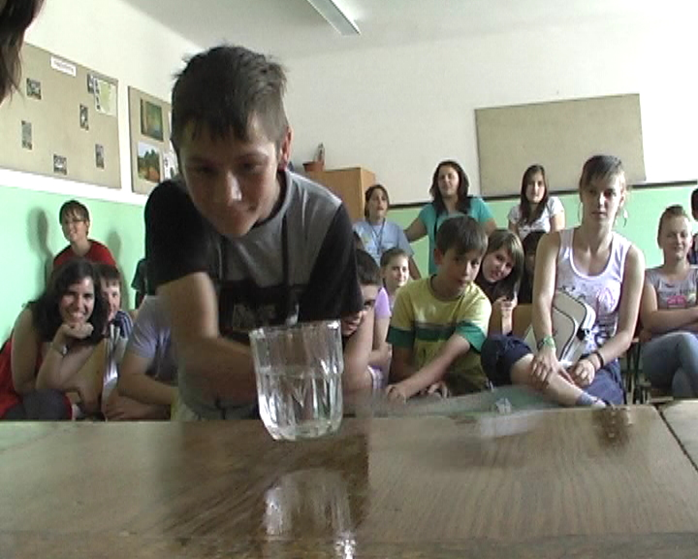

Slide 13
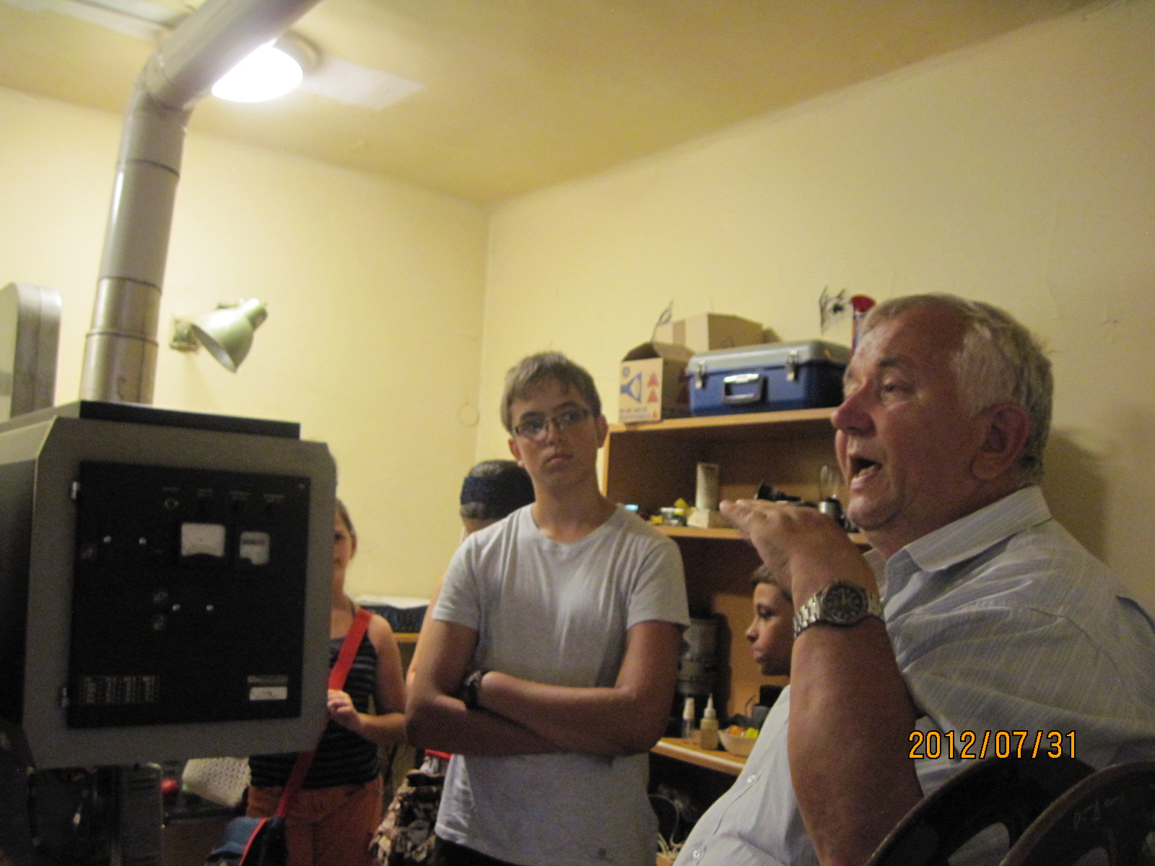

Slide 14
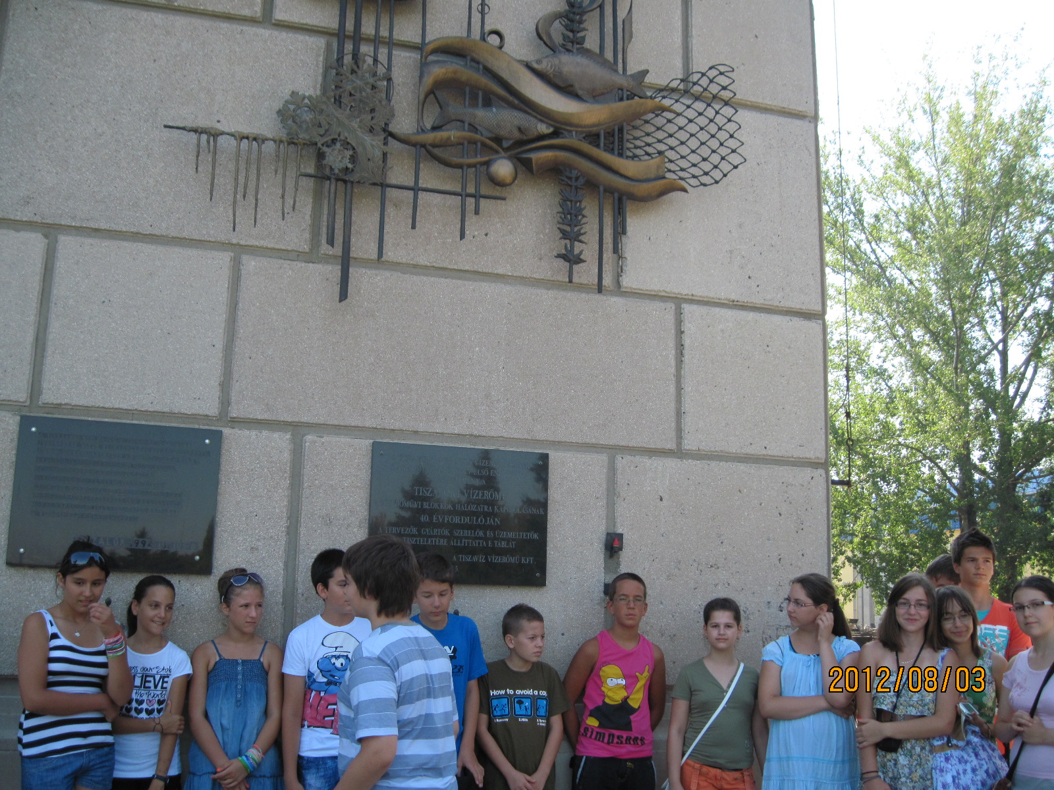

Slide 15
A Kisfizikus tábor alkalmazása a tehetséggondozásban
Matematika kompetencia
Természettudományos kompetencia
Szociális és környezeti kompetencia
Ember és természet műveltségterület
Földünk és környezetünk műveltségterület

Slide 16
Kisfizikus tábor működéséhez szükséges humán-erőforrás
Táborvezető (fizika szakos tanár)
Matematika és fizika szakos tanárok a résztvevő tanulók számától függően
Rendszergazda
Szülők (délutáni szabadidős programokhoz)

Slide 17
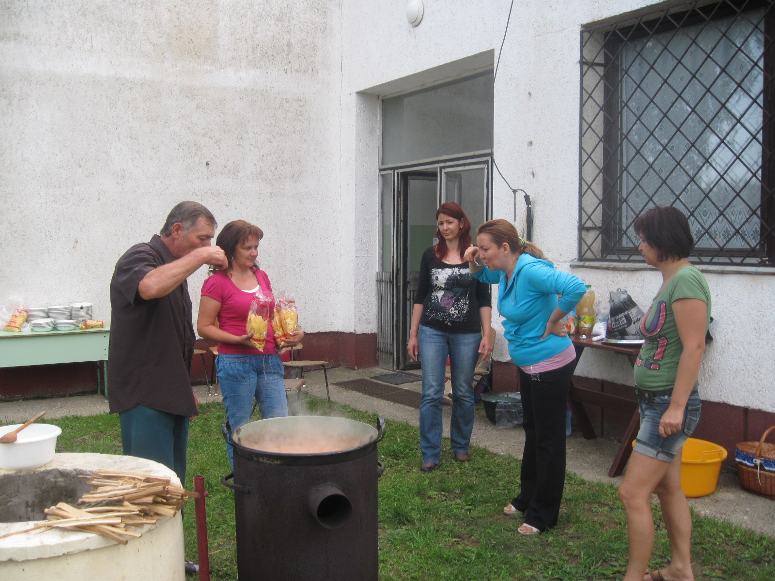

Slide 18
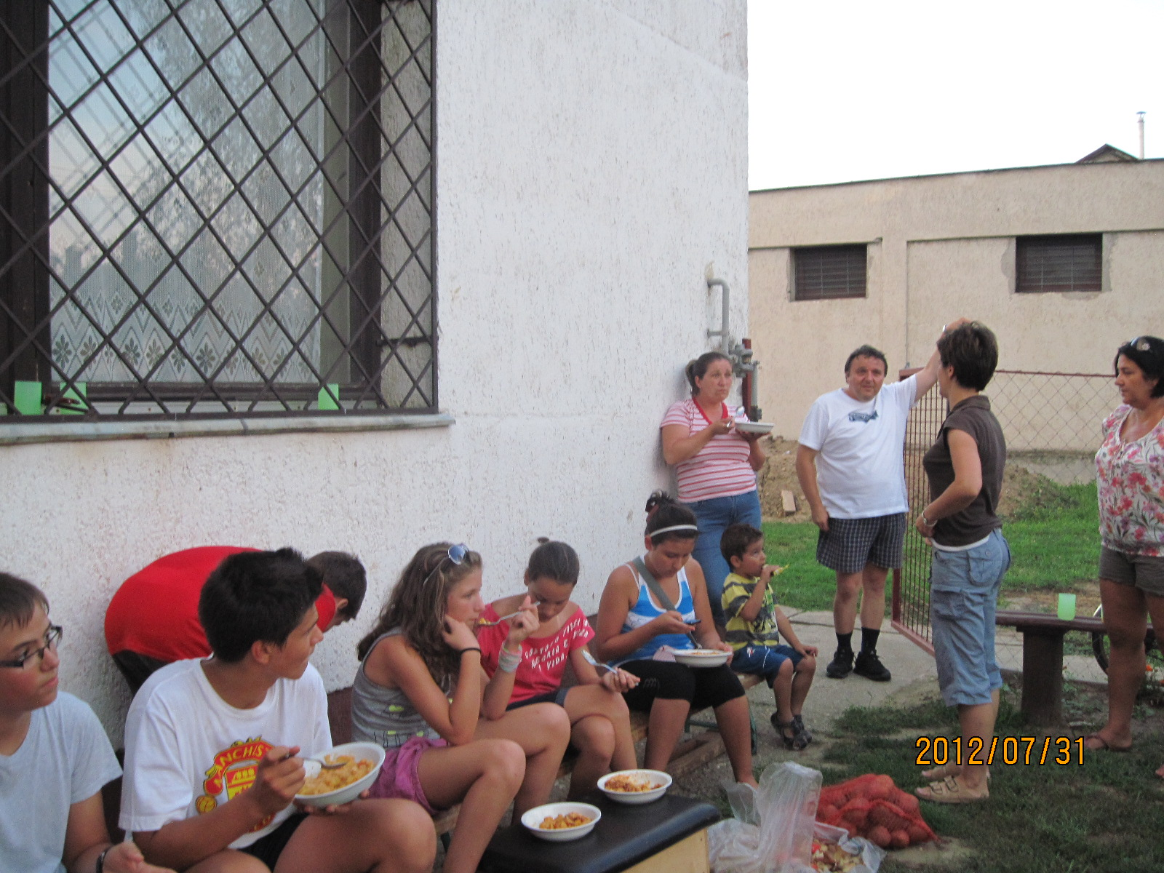

Slide 19
Kisfizikus tábor eszközigénye
Táborban résztvevő tanulók részére multimédiás számítógépek
Kísérleti eszközök
Digitális tábla
Táblajátékok
Sporteszközök

Slide 20
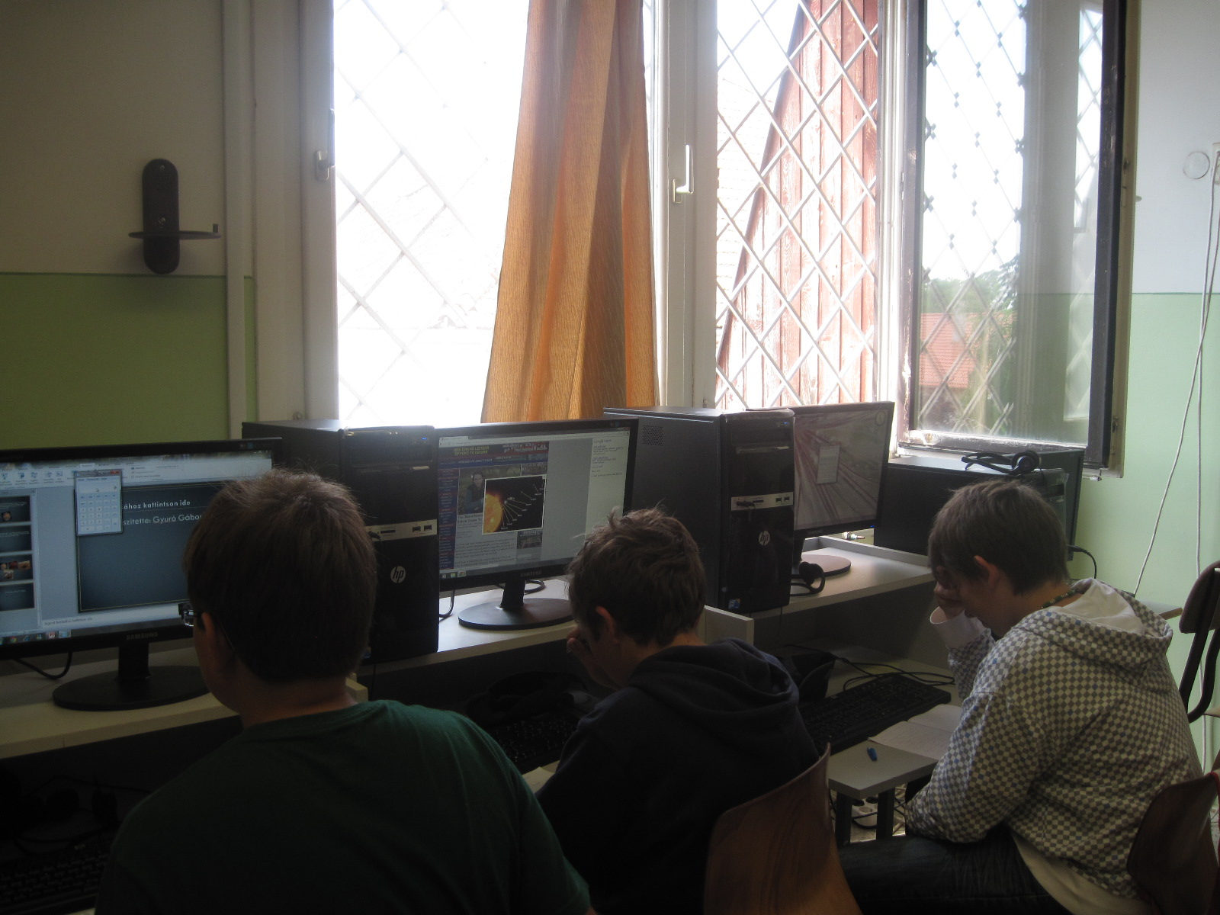

Slide 22
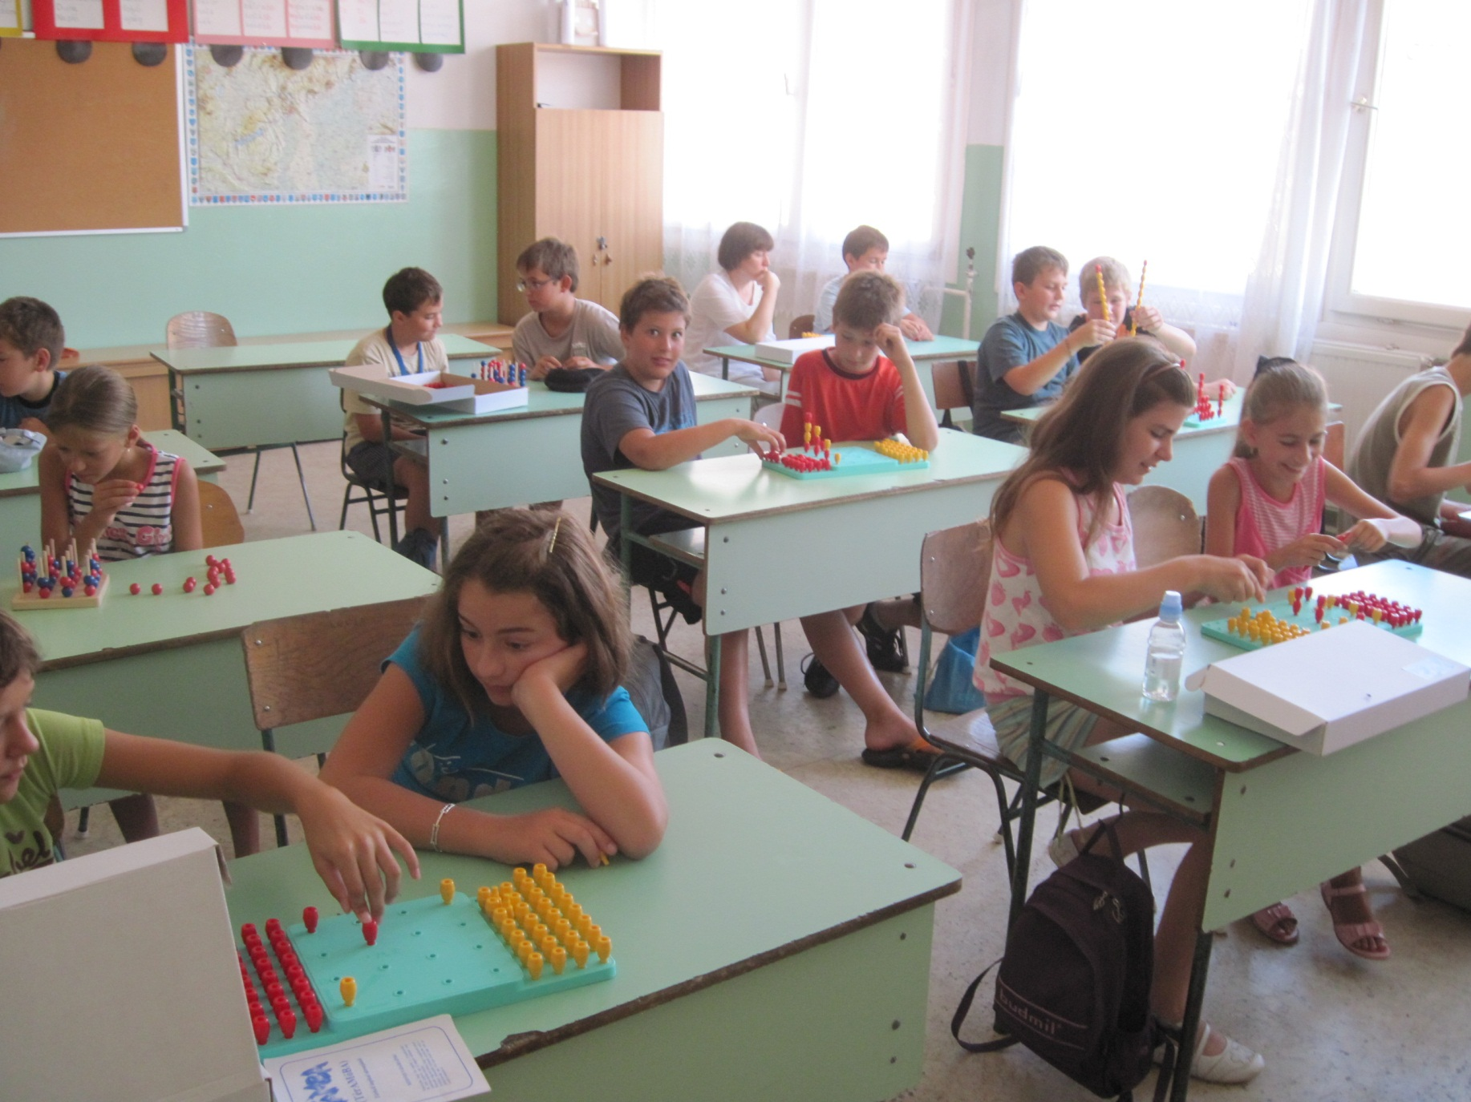

Slide 23
„Jó gyakorlat” alkalmazásakor várható feladatok
Májusban Kisfizikus tábor előre várható költségeinek megtervezése (Pizzázás, jutalomcsokoládék, emléklapok, emléktollak, főzés, 1 vagy 2 napos kirándulás költségei)
Humán erőforrás megszervezése
Alapítványi vagy pályázati pénz a gyerekek költségének csökkentésére
Gyerekek toborzása (tábor részvételi költségének összeszedése, elérhetőség elkérése)
Július végén emlékeztető levél vagy e-mail küldése a tanulóknak
A tábor programjának összeállítása, feladatok kiosztása

Slide 24
Hétfő
9⁰⁰ Általános tájékoztató, beszélgetés /10. terem/ |  | 6. osztály /47-es terem/ | 8. osztály /26-os terem/ | 6. osztály /11. terem/ | 8. osztály /47-es terem/ | 6. osztály /11. terem/ | 8. osztály /10. terem/
6. osztály /11. terem/ | 8. osztály /10. terem/ /informatika terem/ | Kislaptopokon oktatóprogramok használata | PowerPointos bemutatók bemutatása, feladatok megoldása | Érdekes feladatok | Kislaptopokon oktatóprogramok használata | Testek építése | Gömbi geometria
Nyomoz a Szupercsapat! feladatlap | PowerPointos bemutató készítése- az eddig tanult fizika tananyag összefoglalása, feladatok készítése | Táblajátékok | Mérési gyakorlat | Legyen ön is milliomos! /26-os terem/ | Legyen ön is milliomos! | Táblajátékok | Kislapto-pokon oktatóprogramok használata /47-es terem/ Hidak lineáris hőtágulása-csoportmunka mozaik módszerrel
11⁴⁵Fénytani kísérleti bemutató /26-os terem/
16:00 Strand |  | 17:00 Mozigép működése Főzés Sport |  | 15:00 Hajdúnánás bowlingozás, geotermikus fűtésrendszer megtekintése |  | 17:00 Akadályverseny Vélemények, emléklapok Pizzázás

Slide 26
A Kisfizikus tábor
Tevékenységközpontú
Gyerekközpontú
Digitális, multimédiás eszközök használatát támogató
Tanári szerepkör megváltozása
Tanulói motiváltság növekedésére törekvő
Tanulói kísérleteket fő szerepbe helyező
Táblajátékokat használó
Csoport és páros munkákat alkalmazó

Slide 27
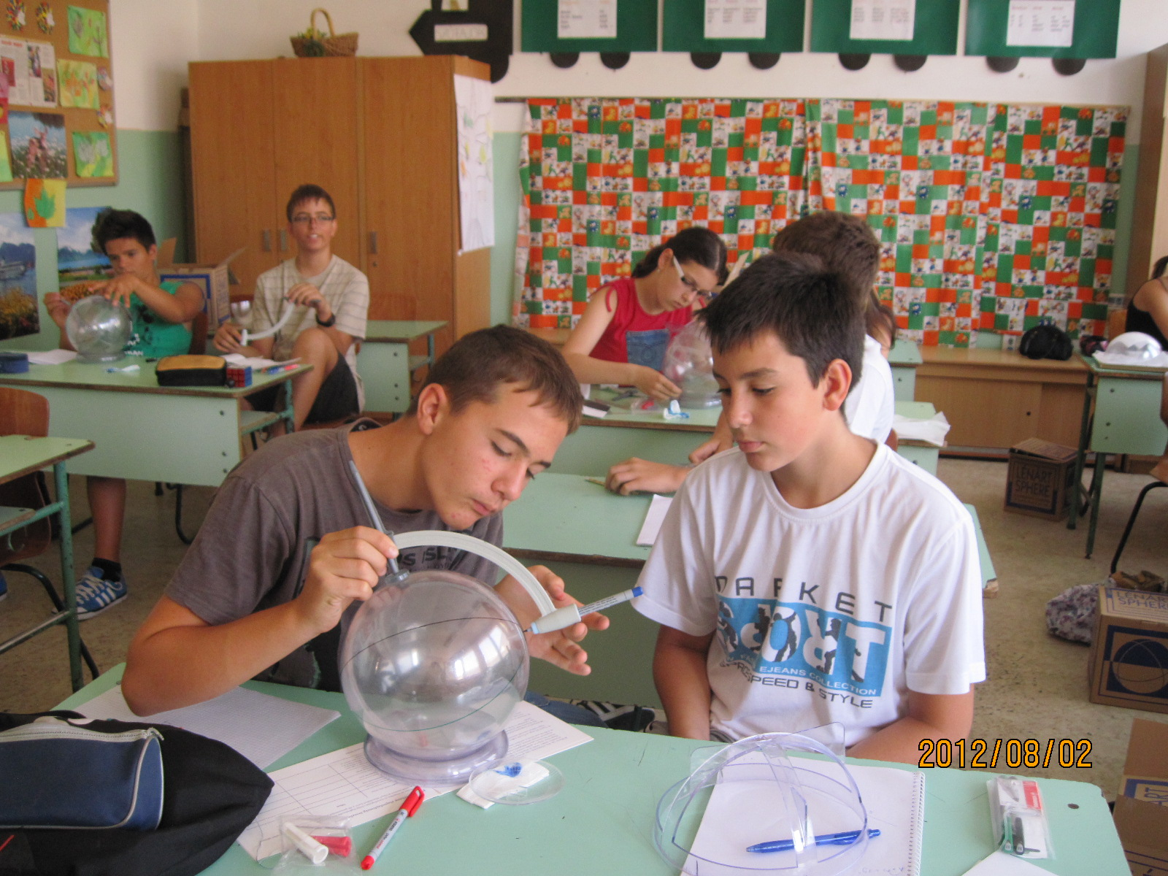

Slide 28
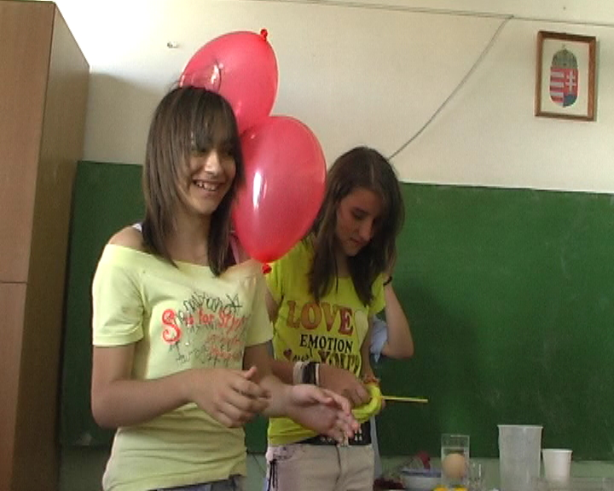

Slide 29
Kisfizikus tábor ellenőrzésének és értékelésének módjai
Tanulói elégedettségmérés
Versenyeredmények elemzése
Tesztelés, kipróbálás

Slide 30
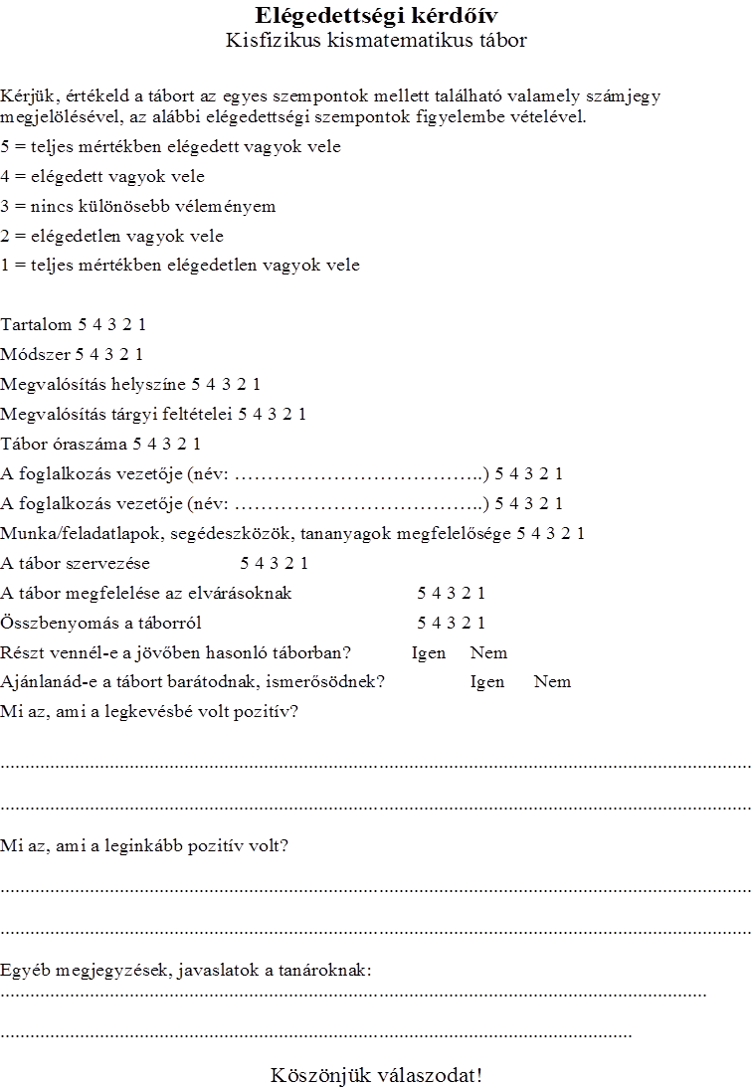

Slide 31
Az átvételhez szükséges költségek típusai
Know how ára
Hospitálás, helyszíni tapasztalatszerzés
Utazás
Mentorálás, az adaptációs folyamatba ágyazott felkészítés
CD, DVD
Egyéb költség

Slide 32
Elérhetőség
4087 Hajdúdorog, Tokaji út 5.
Tel.: 06-52-572-007, 06-52-572-008
E-mail: mora.hajdudorog@gmail.hu

